Slide 1
Харківський національний Економічний університет
ІМЕНІ СЕМЕНА КУЗНЕЦЯ
Факультет ЕКОНОМІЧНОЇ ІНФОРМАТИКИ
Кафедра ЕКОНОМІЧНОЇ КІБЕРНЕТИКИ
Розробка комплексу моделей ідентифікації стану економічної безпеки комерційного банку
Бикова М.М., студент 2 року
навчання ОКР магістр
факультету економічної інформатики
ХНЕУ ім.С.Кузнеця
Україна
Керівник: к.е.н., доц. Чаговець Л.О.
Харків – 2015 рік

Slide 2
Мета, об'єкт та предмет дослідження
Мета роботи
Розробка комплексу моделей ідентифікації стану економічної безпеки комерційного банку
Об'єкт дослідження
Процеси управління економічною безпекою комерційного банку.
Предмет дослідження
Комплекс методів і моделей управління економічної безпеки комерційного банку.

Slide 3

Для досягнення поставленої мети було поставлено та вирішено такі завдання
    визначено сутність економічної безпеки, основні складові, які характеризують стан безпеки банку;
    праналізовано загрози та ризики економічної безпеки банку;
    проаналізовано сучасні методи та моделі оцінки управління економічною безпекою банку;
    розроблено комплекс економіко-математичних моделей системи управління економічної безпеки комерційного банку за допомогою сучасного інструментарію багатомірного аналізу;
    побудовано модель просторового групування банків за станом фінансової надійності та стабільності;
    розроблено модель прогнозування та ідентифікації стану фінансової надійності та стабільності комерційного банку за допомогою методів дерев класифікації;

Slide 4
Поняття та складові ЕБКБ
ЕБКБ
Стан захищеності від загроз різного характеру
Сукупність умов для досягнення мети
Забезпечення нормального функціону-вання
Протистояння загрозливим чинникам
ЕБКБ
Соціальна
Техніко-технологічна
Інформаційна
Фінансова
Поняття ЕБКБ
Складові ЕБКБ
ПЛАКАТ 2

Slide 5
Моделі оцінки й аналізу ЕБКБ
Моделі оцінки й аналізу ЕБКБ
Модель оцінки загального рівня фінансової надійності та стабільності
Метод рівня розвитку
Методологічний інструментарій: таксономічний показник рівня
Модель групуваня банків за індикаторами фінансової надійності і стабільності
Методологічний інструментарій: кластерний аналіз без навчання
Модель прогнозування та ідентифікації стану фінансової надійності та стабільності
Методологічний інструментарій: метод "дерева класифікації"
Модель групуваня банків за індикативним показником
Алгоритм побудови моделі
Стан фінансової надійності та стабільності
Стандартизація вхідних данних
Побудова дендрограми класифікації за методом Уорда
Визначення Евклідових відстаней між кластерами, за допомогою методу k-середніх
Оцінка якості показників та кластеризації вцілому
Побудова графіку середніх
Результат - групування банків у кластери
1 кластер
Банки з високим станом фінансової надійності та стабільності
Банки з середнім станом фінансової надійності та стабільності
3 кластер
Банки з низьким станом фінансової надійності та стабільності
2 кластер
ПЛАКАТ 6

Slide 6
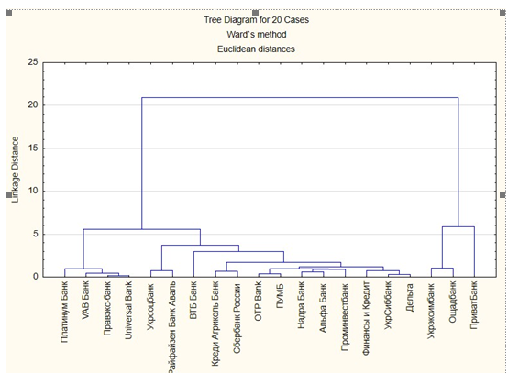
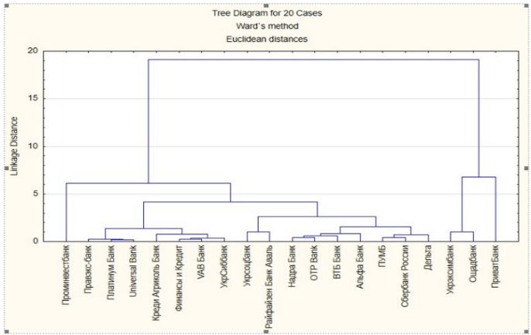
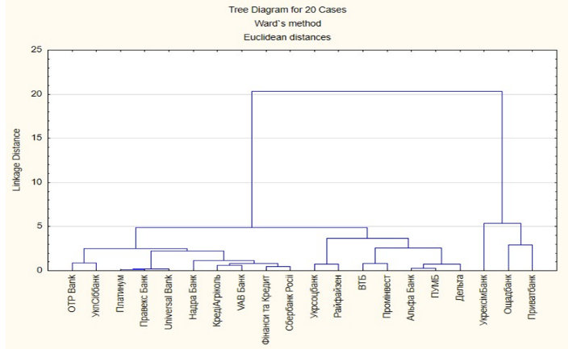
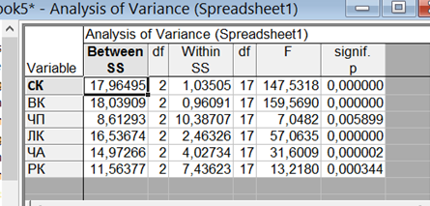
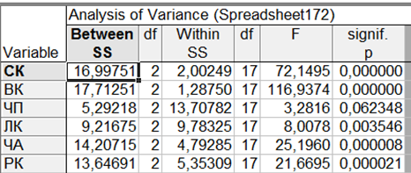
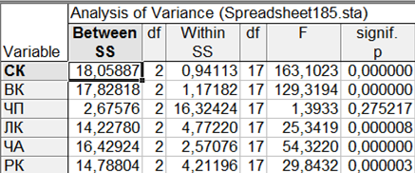
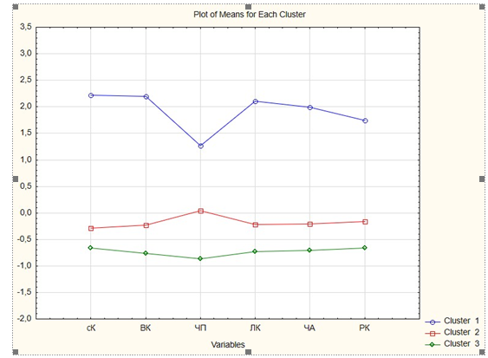
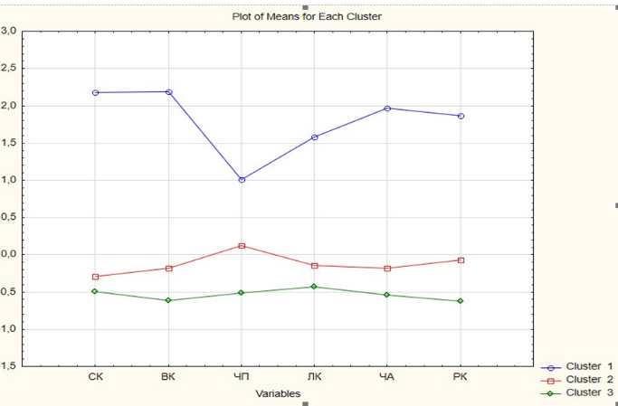
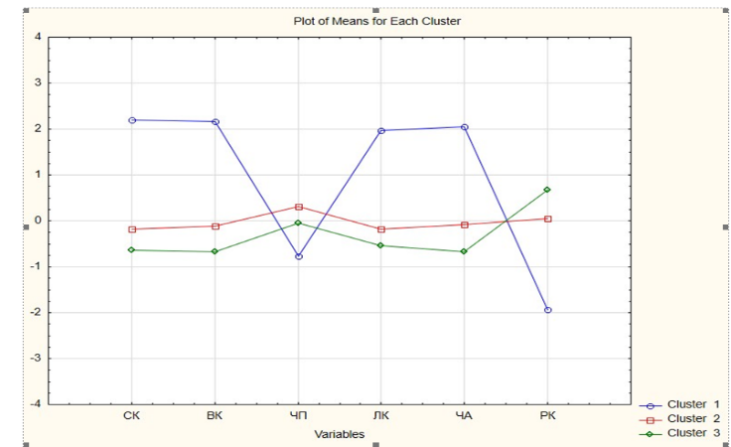
Результати проторової кластеризації КБ за станом надійності і стабільності
2012 рік
2013 рік
2014 рік

Slide 7
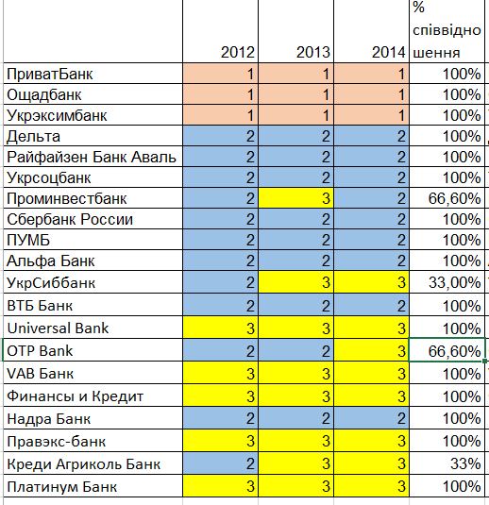
Результати побудови моделі динаміки міграції КБ за станом надійності
Міграція кластерів
2012 2013 2014
ПромінвестБанк
2
3
2
УкрСібБанк
2
3
3
OTP Банк
2
2
3
КредіАгрікольБанк
2
3
3

Slide 8
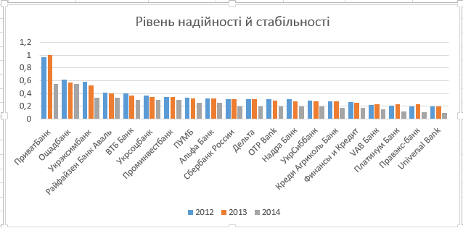
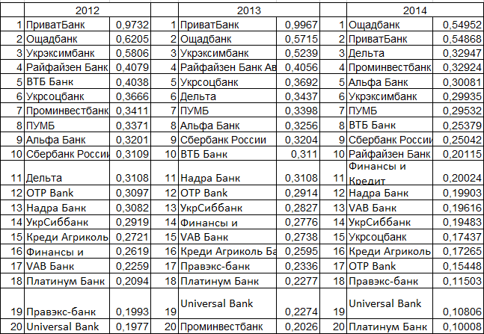
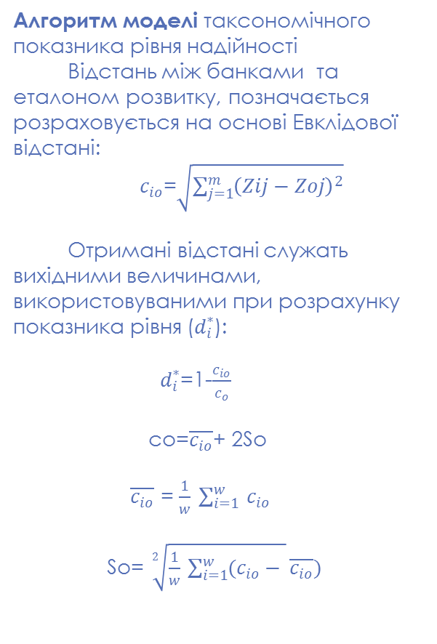
Модель оцінки загального рівня фінансової надійності
Алгоритм моделі таксономічного показника рівня надійності
Відстань між банками та еталоном розвитку, позначається розраховується на основі Евклідової відстані:
${ c}_{io}$=$\sqrt{\sum_{j=1}^{m}{{\left(Zij−Zoj\right)}^{2}}}$
Отримані відстані служать вихідними величинами, використовуваними при розрахунку показника рівня ($d_{i}^{∗}$):
$d_{i}^{∗}$=1-$\frac{c_{io}}{c_{o}}$
co=$\overline{c_{io}}$+ 2So
$\overline{c_{io}}$ =$\frac{1}{w} \sum_{i=1}^{w}{ c_{io} }$
So= $\sqrt[2]{\frac{1}{w} \sum_{i=1}^{w}{(c_{io}− }}\overline{c_{io}})$
Динаміка зміни рівня надійності
Рейтинг
банків за рівнем надійності та стабільності

Slide 9
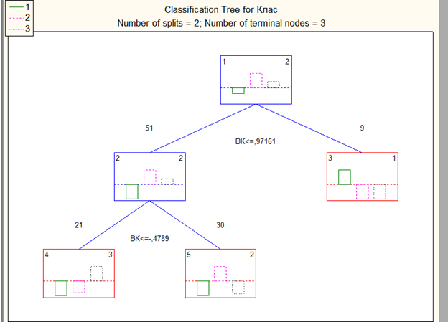
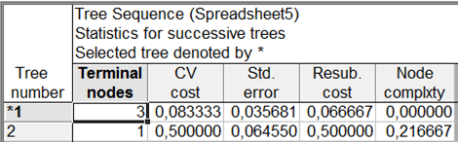
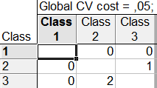
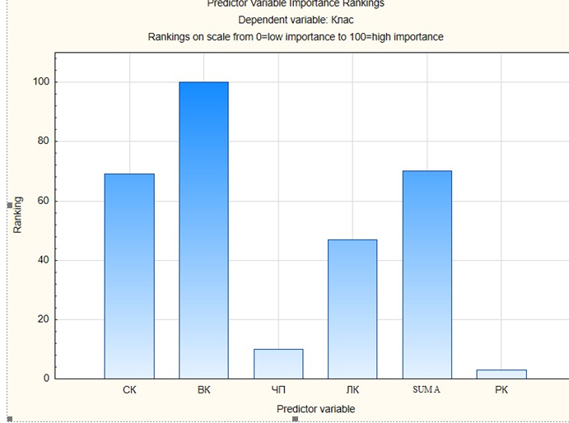
Модель ідентифікації та прогнозування стану фінансової надійності та стабільності
Global CV cost = 0,05
цінa крос-перевірки CV cost = 0,0833
Global CV cost < CV cost
Правило віднесення спостережень:
якщо ВК> 0,9716 1 кластер
якщо ВК> -0,478 ∩ ВК ≤ 0,9716 2 кластер
якщо ВК ≤ -0,478 3 кластер
ПЛАКАТ 8

Slide 10
Висновок
Якісне управління економічною безпекою банку надає можливість мінімізувати виникнення кризових ситуацій економічної безпеки та вчасно скоригувати структуру управління належним чином та підвищити її якість.
У результаті практичного застосування запропонованих моделей оцінки та управління економічної безпеки комерційного банку були виявлені основні складові, які характеризують стан економічної безпеки та їх влив на саму оцінку безпеки. Використані актуальні підходи щодо дослідження економічної безпеки банку та сучасні засоби багатомірного статистичного аналізу та когнітивного моделювання, а саме: побудовано модель групування банків за індикативним показником, яка дозволяє угрупувати банки найбільш схожі за рівнем надійності; таксономічний показник стабільності банку; модель ідентифікації стану економічної безпеки; моделей узагальненої оцінки рівня економічної безпеки комерційних банків; когнітивна модель управління економічною безпекою банку.
Розглянуті моделі і методи оцінки і управління економічною безпекою комерційного банку дозволяють підвищити ефективність прийнятих рішень з управління банківською безпекою.
Наукова новизна здобутих результатів полягає у такому: удосконалено комплекс моделей управління економічною безпекою комерційного банку, який, на відміну від існуючих, побудовано за допомогою сучасних інструментальних засобів економіко-математичного моделювання: багатомірного аналізу та когнітивного моделювання, що дозволяють підвищити якість формування та ухвалення рішень з управління безпечним функціонуванням та розвитком комерційного банку, знизити ризики виникнення загроз.

Slide 11
Дякую за увагу

